Slide 1
힙
김용기

Slide 2
목차
1
이론
BST와 차이점
2
구현
필수 메소드 / delete 메소드 이슈

Slide 3
이론

Slide 4
이론
힙은
완전 이진 트리 기반의 자료구조다. 적용해볼 사례는 이전 주차에서 진행했던 다익스트라 알고리즘의 time을 O(V²)에서 O(E log V²)으로 줄일 수 있다.

Slide 5
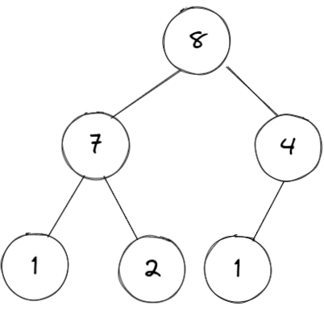
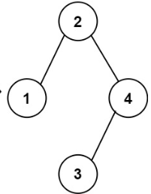
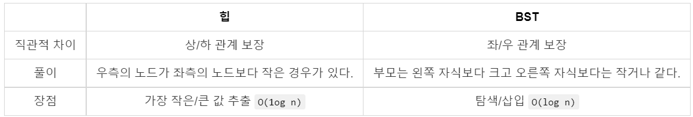
BST와 차이점

Slide 6
구현

Slide 7

구현
주로 배열로 구현한다. 여러 매체에서 주로 1번 인덱스부터의 시작으로 구현하는데, 필자는 0번 인덱스를 유지하였고,
큰 차이는 없다.

Slide 8
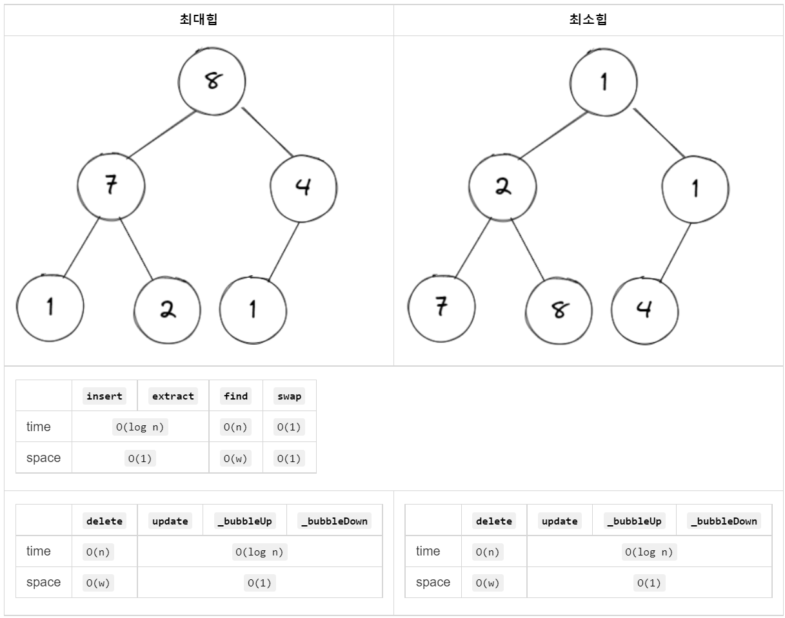
필수 메소드

Slide 9
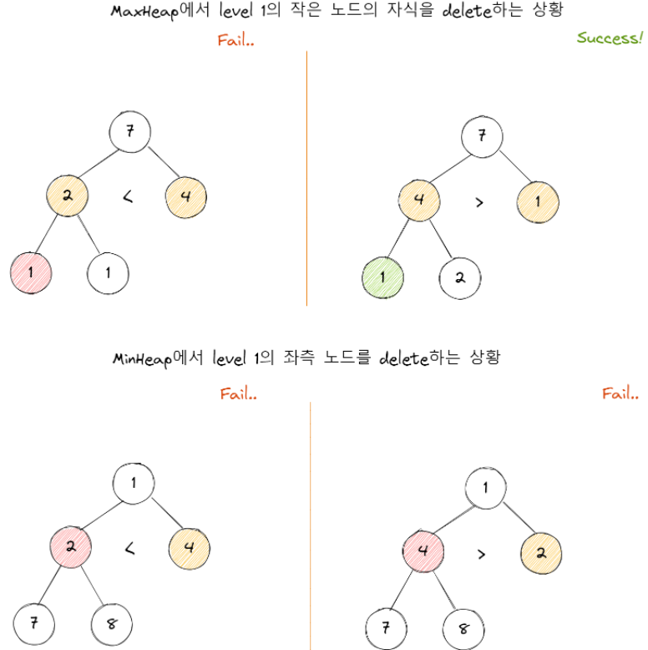
테스트시 발견한 delete 메소드 이슈
이전 우선순위 큐 주제때 이진 탐색한 뒤 삭제한 코드를 짰었다. 좌우 조건이 없는 힙에는 필요없는 메소드였고, DFS로 찾은뒤 삭제하는 방법으로 구현하였다.

Slide 10
Thank you

